Slide 1
Experiencia en articulación de políticas de desarrollo social y económico-productivas
ECUADOR
Byron M. Jaramillo C.
Guatemala
Noviembre 2014

Slide 2
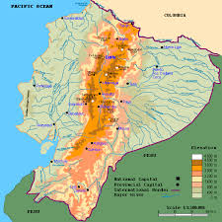
Ecuador en cifras
Población
Población total (millones de habitantes) | 14,67
Densidad poblacional (habitantes/km2) | 55,8
Distribución por sexos (%) | 50-50
Población urbana frente a rural (%) | 75-25
Esperanza de vida al nacer (años) | 76
Población mestiza (%) | 72
Pobreza (sept. 2014)
pobreza total (%) | 24,75
extrema pobreza total (%) | 8,56
pobreza rural (%) | 43,58
extrema pobreza rural (%) | 17,85
coeficiente de Gini (sobre 1) | 0,4846
Comercio Exterior
Otros indicadores
Exportaciones petroleras (%) | 56,5
Banano y camarones (%) | 16,7
PNB per cápita (dólares 2013) | 4.517
IDH (2012) | 0,724
Población activa (15-64 años) (%) | 63,5
Aporte Agricultura al PIB (%) | 9,02

Slide 3
Hacia un nuevo modelo de desarrollo
1995-2005:
Década de crisis política, feriado bancario, dolarización.
2007:
Asamblea Constituyente
2008:
Nueva Constitución (444 artículos) “El sistema económico es social y solidario; reconoce al ser humano como sujeto y fin; propende a una relación dinámica y equilibrada entre sociedad, Estado y mercado, en armonía con la naturaleza; y tiene por objetivo garantizar la producción y reproducción de las condiciones materiales e inmateriales que posibiliten el buen vivir”. (Artículo 283 Principales características del sistema económico).
2007-2017:
Década de mayor estabilidad política. Elección consecutiva de Rafael Correa: propuesta de cambio de modelo de desarrollo y reforma del Estado.

Slide 4
La Constitución y el Plan del Buen Vivir- PDBV
Uno de los deberes del Estado es “planificar el desarrollo nacional, erradicar la pobreza, promover el desarrollo sustentable y la redistribución equitativa de los recursos y la riqueza, para acceder al Buen Vivir”.
PDVB 2013-2017 está organizado en tres ejes (12 objetivos):
cambio en las relaciones de poder para la construcción del poder popular;
derechos, libertades y capacidades para el Buen Vivir;
transformación económica-productiva a partir del cambio de la matriz productiva.

Slide 5

PLAN NACIONAL DE DESARROLLO
(para el Buen Vivir)
El Plan Nacional de Desarrollo es el instrumento al que se sujetarán las políticas, programas y proyectos públicos; la programación y ejecución del presupuesto del Estado; referente para la coordinación entre el Estado central y los gobiernos autónomos descentralizados.

Slide 6
Modelo de Desarrollo
Conjunto organizado, sostenible y dinámico
Económicos
Políticos
Socio-culturales
Ambientales
BUEN VIVIR
SISTEMAS
Garantizan
Personas, comunidades, pueblos y nacionalidades gocen efectivamente de sus derechos, y ejerzan responsabilidades en el marco…de la convivencia armónica con la naturaleza.
requerirá
Art. 275 CRE

Slide 7
¿Qué es la política pública?
…un problema social identificado como prioritario
POLÍTICA PÚBLICA
Da respuesta a:
…una potencialidad de desarrollo
FUNCIÓN
Respetar, proteger y garantizar los derechos humanos y los derechos de la naturaleza, a través de la interacción entre actores políticos y sociales.

Slide 8
Instrumentos del Sistema Nacional de Planificación
Constitución
Plan Nacional para el Buen Vivir
Art. 34
COPFP
Estrategia de Transformación de la Matriz Productiva
Estrategia para la Erradicación de la Pobreza
Art. 40
COPFP
Art. 14
COPFP
Agendas de Coordinación Intersectorial
Agendas para la igualdad
Agendas Zonales
Art.
41 y 43
COPFP
Planes de Desarrollo y Ordenamiento Territorial
Política Nacional
Art. 15 y 17
COPFP
Planificación institucional
Art. 54
COPFP
Capítulo III
COPFP
En concordancia con el Art. 279-280 de la Constitución de la República del Ecuador
Notes:
Articulación con GPR

Slide 9
Política Nacional para el Desarrollo Rural Territorial
Proceso de transformación integrado (transformación productiva e institucional) en un espacio rural determinado, que permita aprovechar los recursos disponibles, involucrando todos los actores en un proceso incluyente, participativo, sostenible
y cuyo fin es
reducir la pobreza rural
x

Slide 10
Política Nacional para el Desarrollo Rural Territorial
Objetivos:
Auspiciar la igualdad, cohesión e integración social y territorial buscando la superación de la pobreza rural a través de: La expansión de las capacidades y derechos; fortalecimiento de los diferentes actores locales y la transformación productiva.
Crear una institucionalidad que racionalice esfuerzos y acciones vinculadas a la realidad rural, responsable de ejecutar programas y proyectos, promoviendo temas transversales, como género, interculturalidad o sostenibilidad ambiental.

Slide 11
Articulación Institucional para el Desarrollo Rural Territorial
Comité Interinstitucional para el Buen Vivir Rural
Ministerio Coordinador de Desarrollo Social
MIES
Viceministerio de Desarrollo Rural del MAGAP
Secretaría Nacional de Planificación (SENPLADES)
Ministerio Coordinador de la Producción, Empleo y Competitividad
Proyectos Específicos en territorio
Construcción compartida de una Política Nacional de Desarrollo Rural Territorial, articulada con el PDBV.
Concepto ampliado de lo rural (agrícola y no agrícola) vínculos con lo urbano
Búsqueda de la equidad territorial (nuevos polos de desarrollo)

Slide 12
El Proyecto Hombro a Hombro: Estrategia de Articulación interinstitucional
Desarrollo Social
Ministerio de Inclusión Económica y Social MIES
Instituto de Economía Popular y Solidaria IEPS
Proyecto “Hombro a Hombro en la Sierra Central para el Buen Vivir Rural”
Desarrollo Económico
Ministerio de Agricultura, Ganadería, Acuacultura y Pesca-MAGAP
Viceministerio de Desarrollo Rural

Slide 13
HaH: marco legal
DICTAMEN DE PRIORIDAD
Mediante Oficio Nro. SENPLADES-SZ3C-2014-0032-OF del 27 de enero del 2014, la SENPLADES informa al IEPS que: “Por lo expuesto y considerando que la propuesta se enmarca dentro del Plan Nacional de Desarrollo…., la Secretaria Nacional de Planificación y Desarrollo, en base a lo establecido en el artículo 60 del Código de Planificación y Finanzas Públicas, prioriza el proyecto “Hombro a Hombro en la Sierra Central para el Buen Vivir Rural” por un monto de USD 53.014.875,76…”
Componentes | Inversión Total (USD)
C1. Desarrollo productivo con valor agregado | 48.303.213,36
C2. Fortalecimiento de actores | 1.763.460,60
C3. Articulación a los mercados | 2.393.201,80
C4. Promoción de la EPS | 555.000
Total | 53.014.875,76
Marzo 2014, MRL autoriza la contratación del personal de HaH
Abril 2014, Ministerio de Finanzas autoriza la contratación del personal

Slide 14
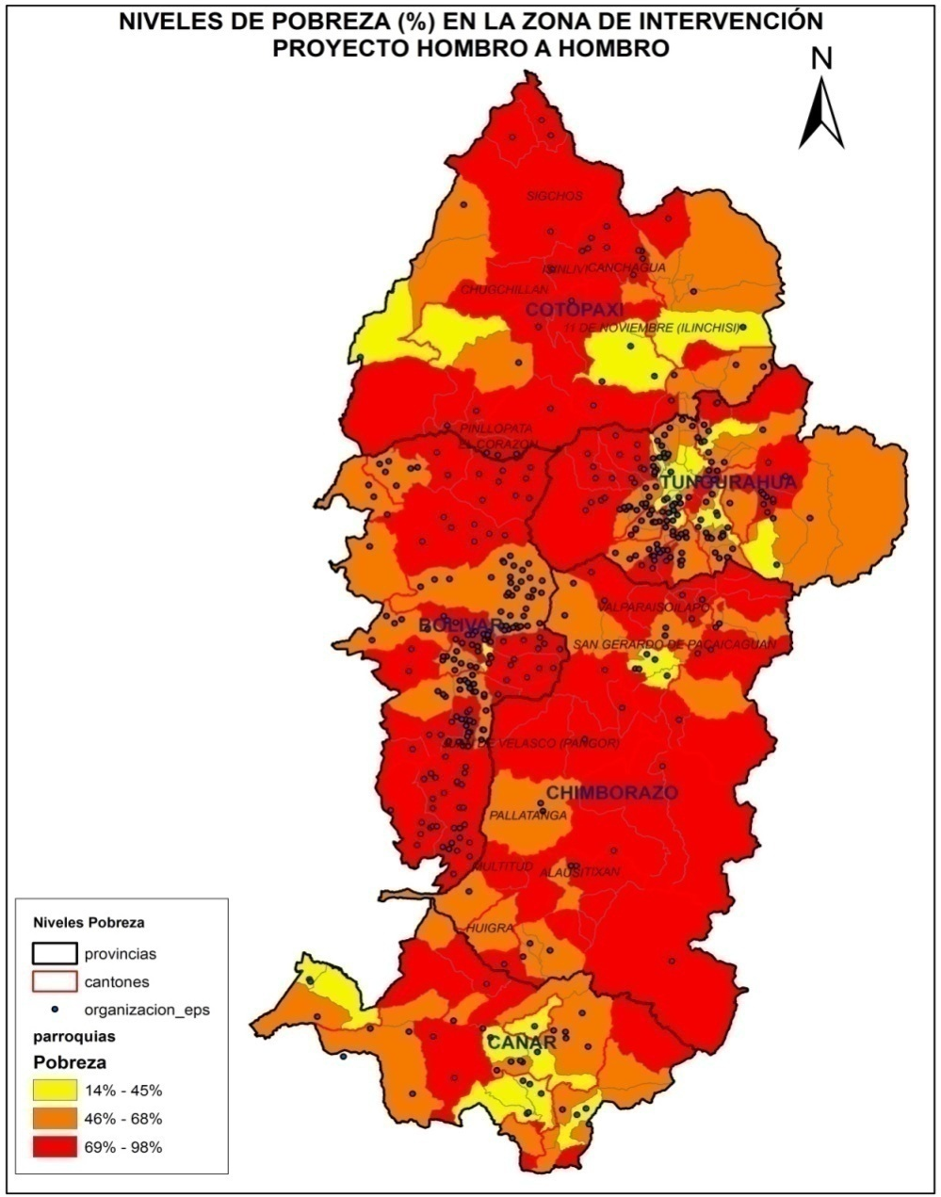
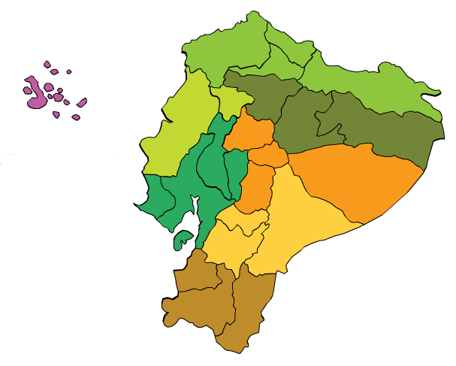
HaH: áreas de intervención
No Parroquias | Incidencia de Pobreza (%)
94 | 69 – 98 (45,6%)
85 | 46 – 68 (41,2%)
27 | 14 – 45 (13,2%)
206

Slide 15
HaH: Objetivos del Proyecto
Objetivo General: Aportar a la reducción de la pobreza rural y promover la inclusión económica de los receptores del BDH, mediante el fomento productivo en las provincias de Cotopaxi, Tungurahua, Chimborazo, Bolívar y Cañar
Objetivos Específicos:
Fomentar el desarrollo productivo, a través de la estructuración de procesos de agregación de valor y seguridad en la comercialización para los productos y servicios generados por los actores de la EPS en el sector rural de la sierra central
Fortalecer a los actores de la EPS en los territorios en temas organizativos, administrativos, productivos y logística de comercialización.
Mejorar el acceso a los mercados público y privado
Promocionar y comunicar la inclusión económica de los actores de la EPS y de los receptores del BDH.

Slide 16
Cadenas Productivas
N | Cadenas propuestas HaH | Cadenas Matriz productiva MAGAP | Alineación con los objetivos de la Matriz productiva | Acciones principales
1 | Leche | Leche y derivados | Incremento de la oferta exportable | Plantas de Quesos, enfriamiento.
2 | Mora | Frutas (uvilla, tomate de árbol, mora, durazno, manzana y uva) | Incremento de la oferta exportable | Creación de Plantas de Industrialización de productos elaborados pulpas, deshidratados;
3 | Frutas de hoja caduca |  | Sustitución de importaciones
4 | Papa | Papa bastón | Sustitución de importaciones | Centros de acopio y de procesamiento.
5 | Quinua | Granos andinos (Chocho, quinua, amaranta | Incremento de la oferta exportable | Centros de Secado, Almacenamiento y Desaponificación.
6 | Maíz | Maíz duro | Sustitución de importaciones | Centro de acopio y clasificación.
7 | Caña de azucar | Caña de azúcar | Sustitución de importaciones (biocombustibles) | Fomento de Agroindustrias, Centro de acopios y Destilerías.
8 | Cacao | Cacao | Incremento de la oferta exportable | Centros de acopio y de procesamiento
Fuente: MAGAP (2014)

Slide 17
HaH Orientación del co- financiamiento
Post-cosecha: seleccionadoras de frutas/hortalizas, lavadoras de tubérculos, mesas de selección de granos
Transformación / Valor Agregado: despulpadoras, molinos, cuartos fríos, envasadoras, empacadoras
Post-cosecha
Transformación
Valor agregado
FINANCIAMIENTO
Legalización: asesoría técnica para legalización de las OEPS, actualización de normativa
Asistencia: planes de fortalecimiento
Fortalecimiento organizativo
Equipamiento: stands, mobiliario, mostradores, equipos de transporte
Participación: Participación de las OEPS en ferias nacionales e internacionales
Estudios: , planes de negocio, estudios de mercado nacionales e internacionales
Comercialización

Slide 18
HaH: Metas del Proyecto
Aportar a la reducción la pobreza socioeconómica de por lo menos 70.000 familias rurales que son actores de la EPS.
Lograr la participación en los emprendimientos productivos de por lo menos 14.000 familias rurales receptoras del BDH, que representan el 20% de la población objetivo.

Slide 19
  Proceso para la aprobación del cofinanciamiento
Socialización requisitos a OEPS y GADS
OEPS: Carta de Interés y el perfil de proyecto
Ajuste del perfil y complementar requisitos, de ser necesario.
Elaboración de proyecto de factibilidad
Requisitos legales, orientación, condiciones de los fondos, formato perfil proyecto
Revisión de los requisitos y condiciones establecidas
Reuniones de trabajo entre técnicos de HaH y la OEPS
Acta del resultado de la revisión del perfil, comunicación oficial a la OEPS, adjuntando formato de proyecto

Slide 20
  Proceso para la aprobación del cofinanciamiento
Elaboración participativa del proyecto
OEPS: Entrega proyecto y requisitos.
Ajuste del proyecto y complementar requisitos, de ser necesario.
Entrega del proyecto a los Comités establecidos.
Directamente por la OEPS, con asesoramiento de los técnicos del IEPS, apoyo de los Aliados Estratégicos o Consultoría.
Revisión de los requisitos y condiciones establecidas
Comité zonal: hasta 500 SMV y Comité Nacional mayor a 500 SMV.
Acta de aprobación o negación del cofinanciamiento del proyecto.
Reuniones de trabajo entre técnicos de HaH y la OEPS
Financiamiento hasta USD 300 mil dólares) Contraparte del grupo 20%

Slide 21
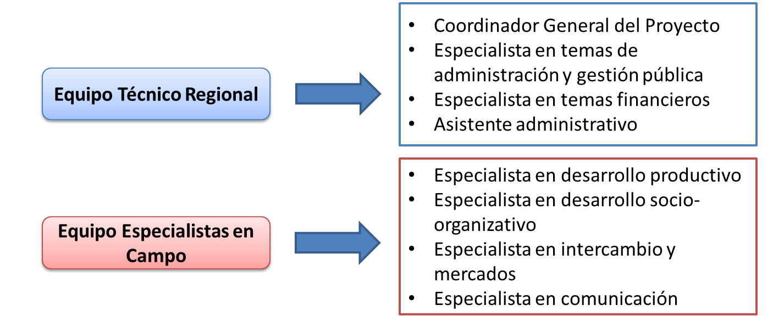
HaH: Estructura operativa

Slide 22
El Bono de Desarrollo Humano
Objetivos:
Garantizar a los núcleos familiares un nivel mínimo de consumo y evitar la persistencia de la pobreza mediante la entrega de compensaciones monetarias directas a las familias que se encuentran bajo la línea de pobreza.
Incorporar corresponsabilidades específicas orientadas a la inversión en educación y salud para:
  Disminuir desnutrición y enfermedades prevenibles en menores de 5 años de edad.
  Asegurar la asistencia continua a clases a niñas, niños y adolescentes de entre 5 y 18 años de edad.

Slide 23
El Bono de Desarrollo Humano
Fases:
1998-2002: Bono Solidario. Focalización en madres a través de iglesias. Transferencia no condicionada (USD 7/mes)
2003-2006: Bono de Desarrollo Humano. Evaluación de impacto. Transferencia condicionada (USD 15/mes) sin mecanismos de control.
2007-2008: Incremento a USD 30/mes. Incluye control de la corresponsabilidad en educación y salud. Se busca inclusión económica a través del Crédito de Desarrollo Humano-CDH y apoyo a iniciativas productivas. Articulación créditos para vivienda.
2009-2010: Incremento a USD 35/mes. Nueva selección de beneficiarios. Otros beneficios (tarjeta Socio-ahorro).
2013: Incremento a USD 50/mes. Un millón de jefes de familia beneficiarias (90% mujeres). Financiamiento anual USD 300 millones. 54% de las ganancias del sistema financiero y el 46% del Presupuesto del Estado.

Slide 24
Logros, Resultados, Perspectivas
El coeficiente GINI (que mide desigualdad) disminuyó en siete puntos de 2007 a 2012, pasando de 0.54 a 0.47, mientras el índice en América Latina pasó de 0.52 a 0.50 durante ese mismo período.
La brecha en los ingresos entre el 10% más rico y el 10% más pobre de la población cayó de 41,7 veces en 2007 a 24,2 veces, y se espera que alcance las 20 veces, en 2017.
En los últimos 7 años se ha reducido la pobreza (medida por ingresos) en 12 puntos. En 2013 el objetivo era bajarla al 26,3% y se llegó al 24,75%. Para el 2017 se espera llegar al 20%.
La pobreza extrema se ha reducido al 8,56%. Se espera en el 2017 llegar al 3%.

Slide 25
Retos para consolidar el modelo
Desafío del Ecuador: erradicar la pobreza, a través de buscar las causas, definir políticas diferenciadas, cambiar los comportamientos pasivos, buscar corresponsabilidad ciudadana, expandir las innovaciones, distribuir recursos, medios de producción y oportunidades.
Consolidar avances hacia la Coordinación y armonización de políticas e intervenciones desde la función ejecutiva hacia una oferta que mejora la respuesta a la demanda desde lo local.
Institucionalidad Pública para el Desarrollo Territorial Rural con el reto de superar intervenciones aisladas y desarticuladas por parte de una multiplicidad de actores. Se busca intervenciones diferenciadas según tipificación de los territorios.
  No todo está resuelto

Slide 26

Gracias

